Slide 1
TEKO-strategi
2025 - 2027

Slide 2
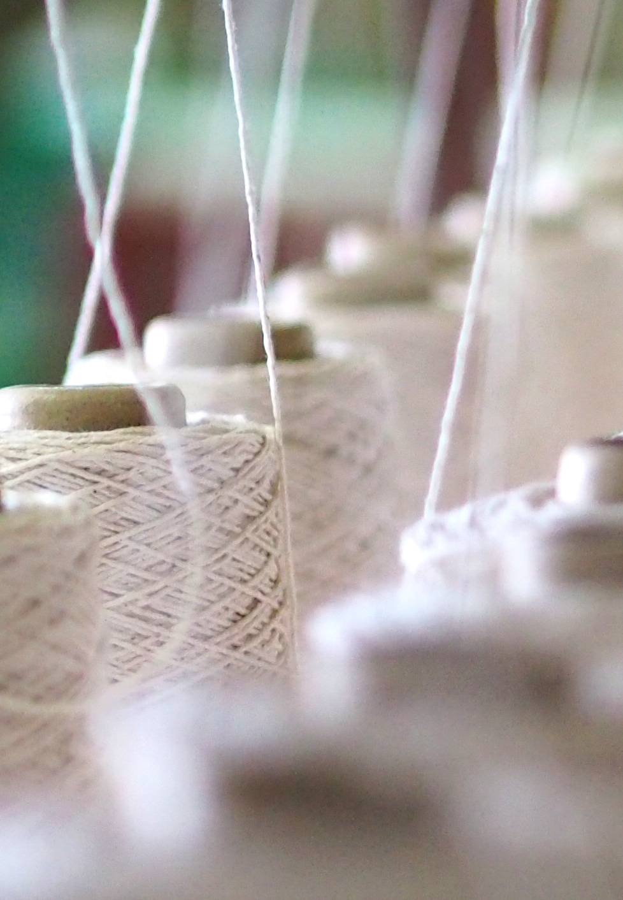

Vision
TEKO ska erbjuda överlägsen medlemsnytta och vara den självklara bransch- och arbetsgivarorganisationen för företag där textila produkter och tjänster utgör en viktig del av affärsverksamheten.
TEKO ska skapa attraktionskraft och förutsättningar för en hållbar och konkurrenskraftig svensk textilbransch in i framtiden.

Slide 3

Mission
TEKO ska erbjuda sina arbetsgivarmedlemmar överlägsen service inom bransch- och arbetsgivarfrågor.
TEKO ska erbjuda sina branschmedlemmar tillgång till arbetsgrupper samt service inom branschfrågor.
TEKO ska bedriva ett framgångsrikt påverkansarbete gentemot relevanta beslutfattare för att säkerställa en konkurrenskraftig och hållbar svensk textilindustri.
TEKO ska påverka och samverka med utbildnings- och forskningsinstitut för att säkerställa textilbranschens kompetensförsörjnings- och innovationsförmåga.
TEKO ska lyfta fram textilbranschens betydelse för Sverige och öka kännedomen om branschen.

Slide 4
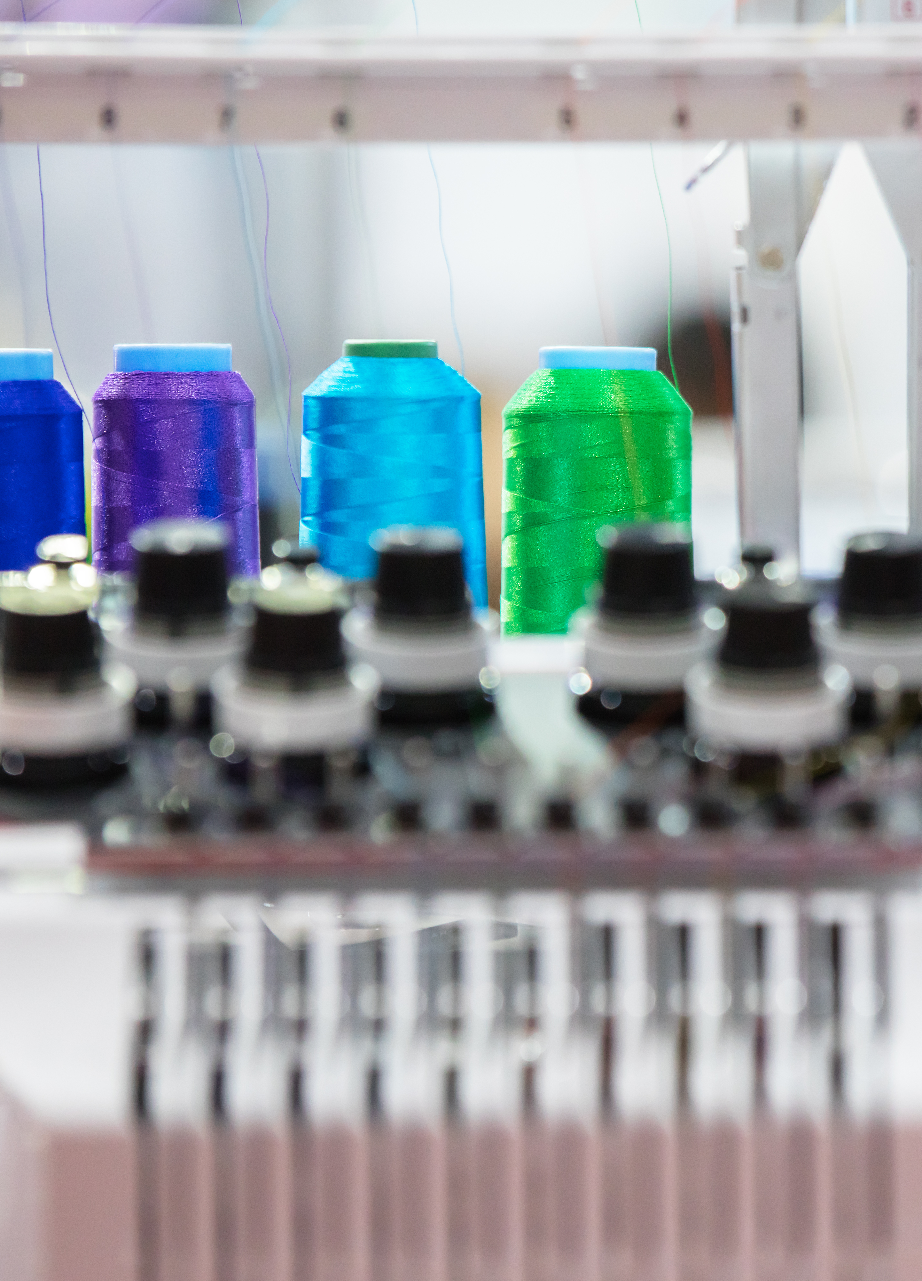
Konkurrensstrategi
TEKO ska fokusera på företag i Sverige vilka har textila produkter och tjänster som en viktig del i företagets verksamhet.

Slide 5

Strategiska fokusområden
TEKO:s strategiska fokusområden ska utgöra grunden för verksamhetens arbete. För att säkerställa att verksamheten gör rätt prioriteringar samt att den erbjuder maximal medlemsnytta för medlemsföretagen.
Arbetsgivarservice
Innovation, forskning och utveckling
Kompetens
Hållbarhet

Slide 6
Fokusområde: Arbetsgivarservice

Slide 7
Arbetsgivarfrågor TEKO ska verka för:
Träffa konkurrenskraftiga kollektivavtal för TEKO:s medlemmar.
Att TEKO:s medlemmar ska erhålla kvalificerad rådgivning och utbildning inom arbetsgivarfrågor.
Att TEKO:s medlemmar ska uppleva professionellt stöd vid förhandlingar och domstolsprocesser.

Slide 8
Fokusområde: Innovation, forskning och utveckling

Slide 9
Innovation, forskning och utveckling TEKO ska verka för:
Att vara uppdaterade på vad som sker i världen inom textil forskning.
Att verka för att externa forskningsanslag tillfaller textil forskning, prioriterade forskningsområden ska verka för en modern, hållbar och konkurrenskraftig svensk textilindustri.
Att TEKO och/eller dess medlemsföretag ska delta i styrgrupper till forskningsprojekt av större vikt för branschen.
Att TEKO:s medlemmar är uppdaterade om större forskningsprojekt och innovationer vilka kan påverka verksamhet och utveckling.

Slide 10
Fokusområde: Kompetensförsörjning

Slide 11
Kompetensförsörjning TEKO ska verka för:
Att TEKO:s medlemsföretag ska kunna attrahera och utveckla kompetent personal.
Att framtidens talanger känner till TEKO och dess företag och upplever det som attraktivt att arbeta i branschen.
Att det ska finnas relevanta utbildningar som efterfrågas av TEKO:s medlemsföretag och som studenter finner attraktiva.

Slide 12
Fokusområde: Hållbarhet

Slide 13
Hållbarhet TEKO ska verka för:
Att TEKO har rätt kompetens, samarbetspartners och nätverk för att stödja sina medlemmar i den cirkulära omställningen, med syfte att de ska kunna stärka sin konkurrenskraft.
Att TEKO:s medlemmar och företag inom branschen ska välja att vända sig till TEKO för att bli ledande på hållbarhet, innovation och cirkularitet gällande textila material, produktionsprocesser, textilkemikalier och goda arbetsförhållanden.
Att TEKO ska vara den självklara samverkanspartnern och remissinstansen inom textila hållbarhetsfrågor gentemot beslutsfattare i Sverige och EU.
Att TEKO:s medlemmar ska ha tillgång till rådgivning och användarvänliga verktyg på hållbarhetsområdet inom textilämnet för att stärka sin konkurrenskraft.

Slide 14

Teko.se

